Slide 1

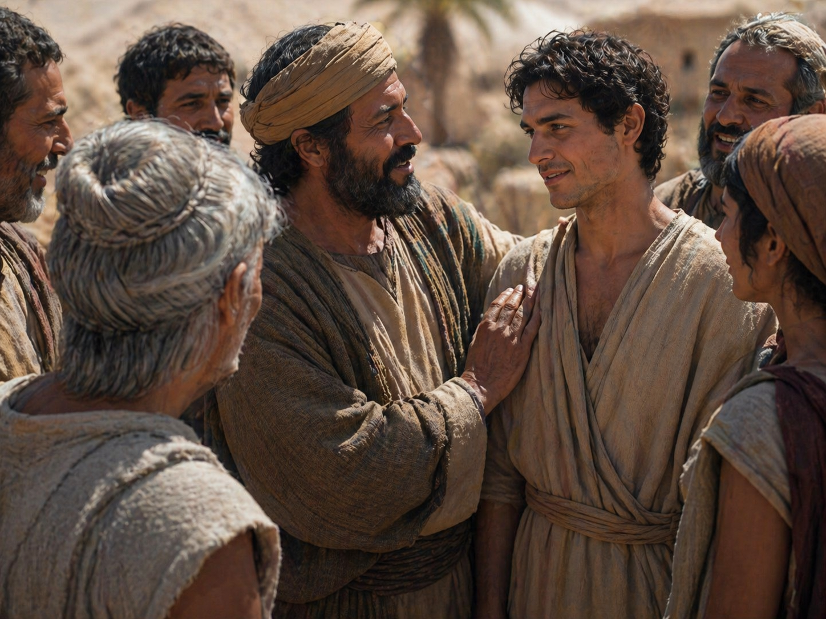
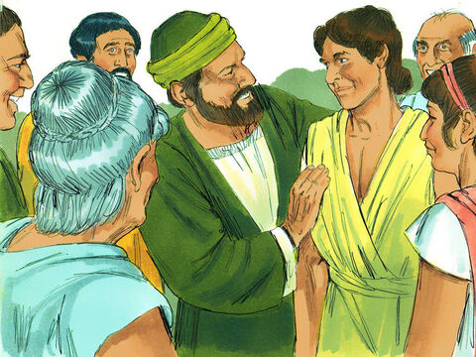
Fortaleciendo a Timoteo

Slide 2


Saludos y bienvenidos
Notes:
1. Bienvenida y saludos.

Slide 3

Lección 2
Orar, varones, mujeres
Notes:
2. Introducción a Lección 2.

Slide 4

Oración
Notes:
3. Oración.

Slide 5

Objetivos del Curso
Leeremos las dos cartas a Timoteo buscando aplicaciones para el sembrador y su grupo.
Compartiremos un testimonio y una exhortación Cristocéntrica, capaces de animar y fortalecer a un “Timoteo” y su grupo sembrador.
Identificaremos las características esenciales sobre la vida personal y ministerial de los que sirven en la obra del Evangelio.
Notes:
Objetivos del Curso:
Leeremos las dos cartas a Timoteo buscando aplicaciones para el sembrador y su grupo.
Compartiremos un testimonio y una exhortación Cristocéntrica, capaces de animar y fortalecer a un “Timoteo” y su grupo sembrador.
Identificaremos las características esenciales sobre la vida personal y ministerial de los que sirven en la obra del Evangelio.

Slide 6
Contexto y 1 Timoteo 1
1
Te encargo, Hijo Timoteo
1 Timoteo 2
Orar, Varones, Mujeres
2
1 Timoteo 3
Requisitos para líderes
3
1 Timoteo 4
Un buen ministerio
4
Notes:
2. El Esquema del Curso: Fortaleciendo a Timoteo – 8 Lecciones
(1 Timoteo 1) Te encargo, Hijo Timoteo
(1 Timoteo 2) Orar, Varones, Mujeres
(1 Timoteo 3) Requisitos para Líderes
(1 Timoteo 4) Un Buen Ministerio

Slide 7
1 Timoteo 5
5
Viudas y Ancianos
1 Timoteo 6 y contexto de 2 Timoteo
Contentamiento y la Buena batalla
6
2 Timoteo 1-2
El Ministerio Cristocéntrico
7
2 Timoteo 3-4
Firme en las Escrituras
El ministerio es personal
8
Notes:
(1 Timoteo 5) Viudas y Ancianos
(1 Timoteo 6 y contexto de 2 Timoteo) Contentamiento y la Buena Batalla
(2 Timoteo 1-2) El Ministerio Cristo Céntrico
(2 Timoteo 3-4) Firme en las Escrituras / El Ministerio es Personal

Slide 8
¡Recordatorio!
No se le olvide desarrollar su testimonio por escrito, audio o video.
La meta: que otros vean la obra de Dios en su vida.
Fecha límite:
Notes:
3. Recordatorio: Testimonio
No se le olvide desarrolllar su testimonio por escrito, audio o video.
La meta: que otros vean la obra de Dios en su vida.
Fecha limite: ____

Slide 9

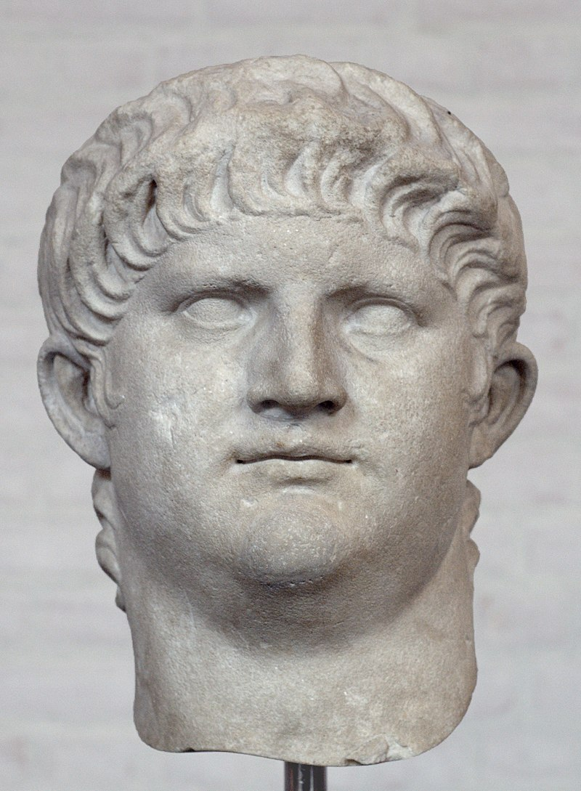
Investigar: ¿Quién fue el emperador romano en los años 60 a 65 d.C?
Notes:
4. Preguntas de la tarea
¿Quién fue el emperador romano en los años 60-65 d.C.?
Permite que los estudiantes contestan.
Nerón fue Emperador desde el año 54 d.C. hasta 68.
Su tiempo como Emperador es conocido por su tiranía, por ejecutar a sus familiares, y por ser perseguidor de los cristianos.
O sea, tomen en cuenta esto al leer 1 Timoteo 2, que Pablo está escribiendo durante los tiempos de Nerón.

Slide 10
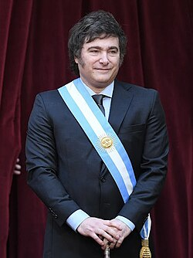
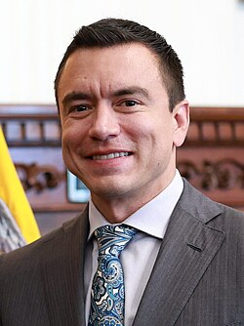
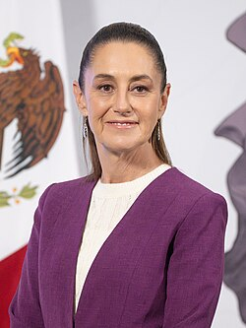
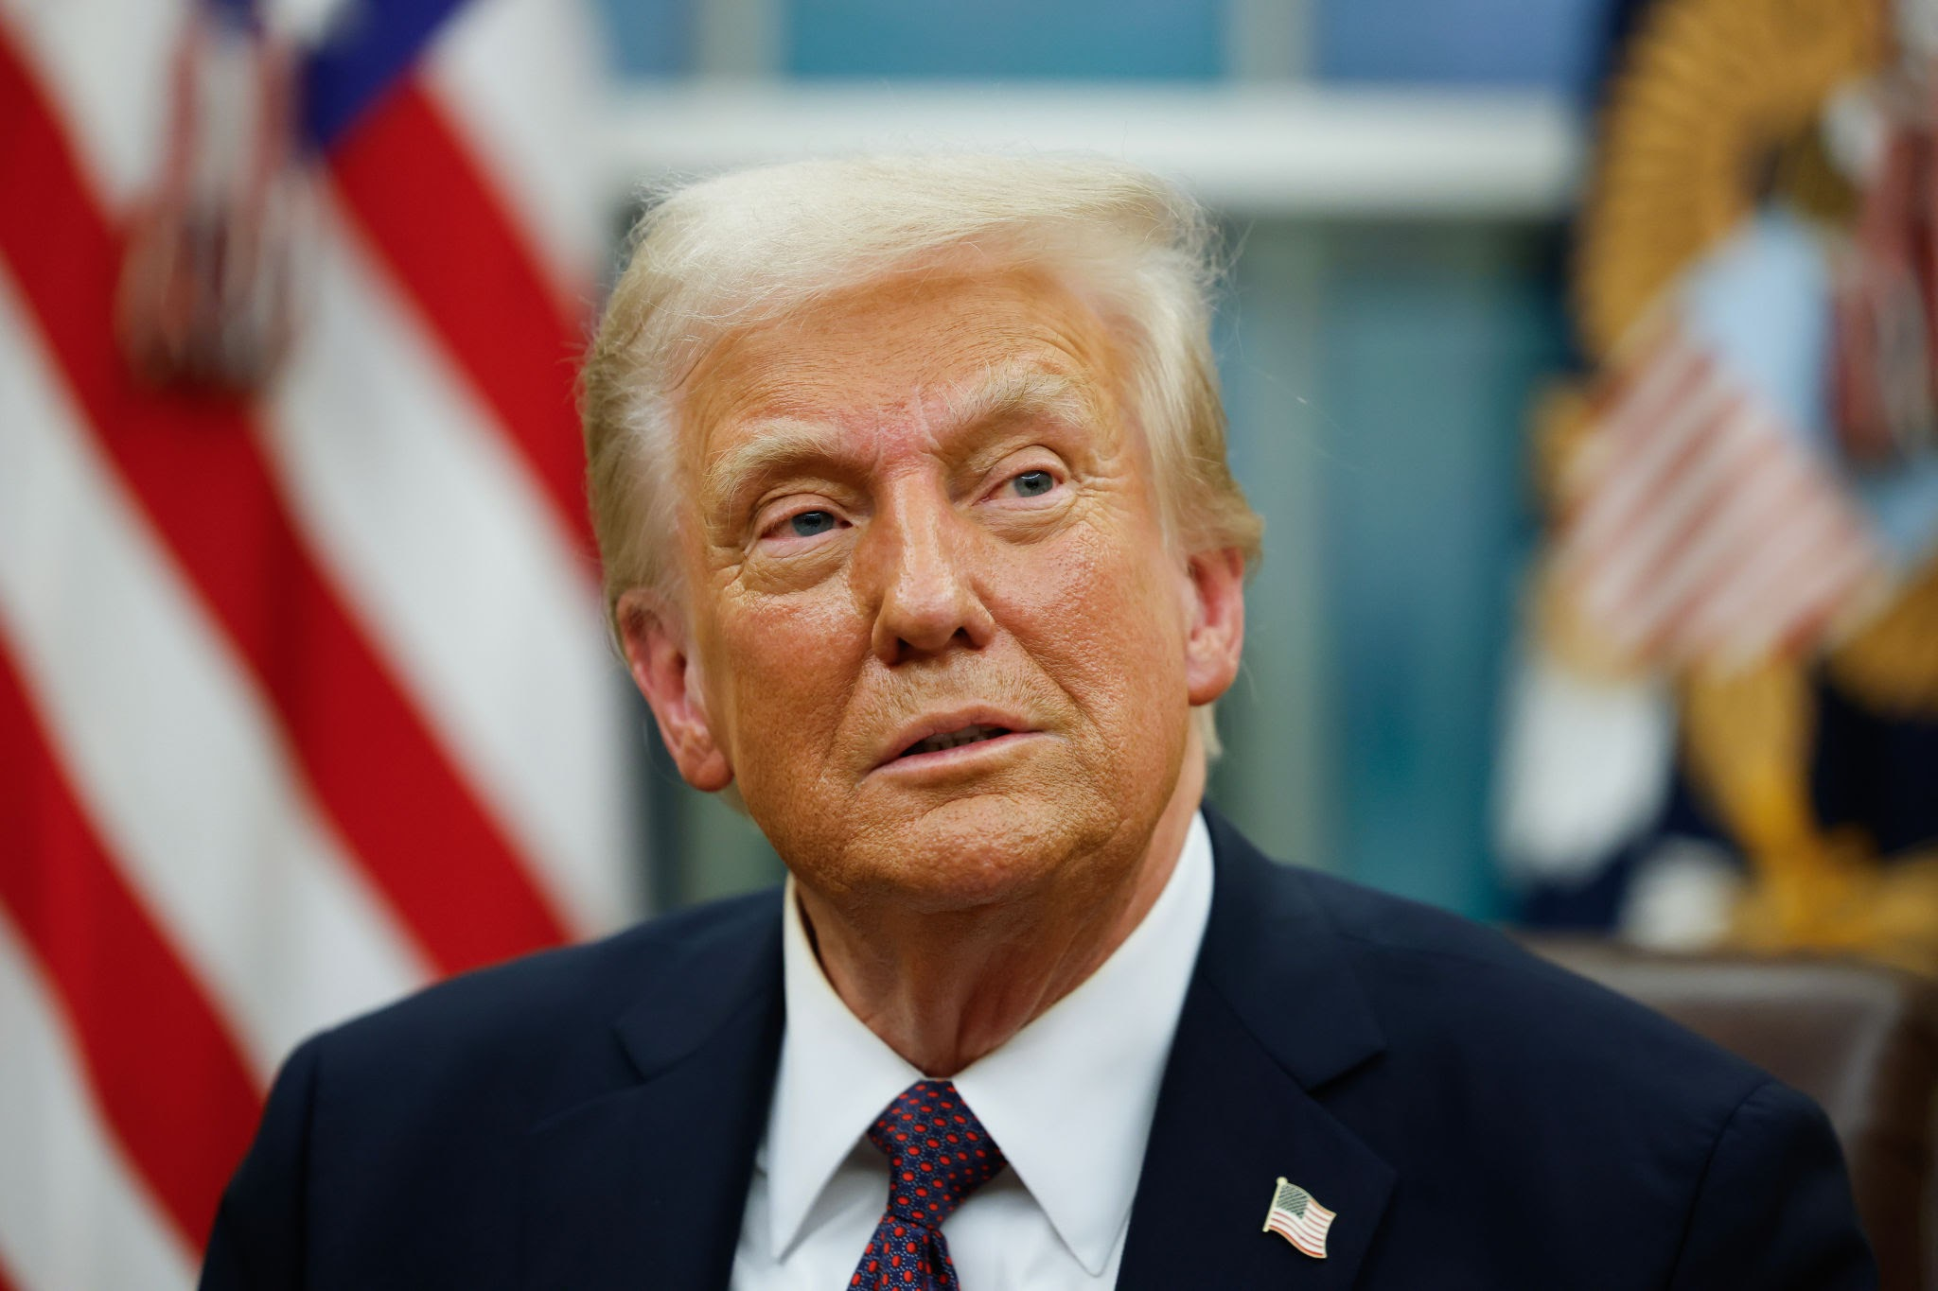
¿Quiénes son los reyes en su país?
Notes:
El profesor podría agarrar fotos de los presidentes o líderes de varios países del mundo. 4. Preguntas de la tarea
¿Quiénes son los reyes en su país?
Permite que los estudiantes contestan.
¿Cuál va a ser nuestra actitud hacia ellos? ¿Cómo vamos a hablar de ellos en la Iglesia, y en nuestras oraciones?
1 Timoteo 2 nos tiene algunas instrucciones al respecto. Leamos 1 Timoteo capítulo 2…

Slide 11
Objetivos de la Lección
Formar un concepto bíblico de orar por los gobernantes usando 1 Timoteo 2:1-7
Leer 1 Timoteo 2:8-15 para comprender y aplicar los roles que Dios ha dado a hombres y mujeres dentro de la adoración.
Notes:
OBJETIVO #1: Formar un concepto bíblico de orar por los gobernantes usando 1 Timoteo 2:1-7.

Slide 12
1 Timoteo 2:1-4
Ante todo, exhorto a que se hagan rogativas, oraciones, peticiones y acciones de gracias por todos los hombres; ² por los reyes y por todos los que ocupan altos puestos, para que vivamos con tranquilidad y
Notes:
1 Timoteo 2:1-4 Ante todo, exhorto a que se hagan rogativas, oraciones, peticiones y acciones de gracias por todos los hombres; ² por los reyes y por todos los que ocupan altos puestos, para que vivamos con tranquilidad y

Slide 13
1 Timoteo 2:1-4
reposo, y en toda piedad y honestidad. ³ Porque esto es bueno y agradable delante de Dios nuestro Salvador, ⁴ el cual quiere que todos los hombres sean salvos y lleguen a conocer la verdad.
Notes:
reposo, y en toda piedad y honestidad. ³ Porque esto es bueno y agradable delante de Dios nuestro Salvador, ⁴ el cual quiere que todos los hombres sean salvos y lleguen a conocer la verdad.

Slide 14
1 Timoteo 2:1-4
¿Qué clase de oraciones nos anima a hacer en los versos 1 a 4?
¿Por quiénes?
¿Para qué?
¿Por qué?
Notes:
¿Qué clase de oraciones nos anima a hacer en los versos 1 a 4? Permite que los estudiantes contestan.
Rogativas, oraciones, peticiones, y acciones de gracias. O sea, va a haber peticiones para las necesidades especiales, oraciones en general, más las intercesiones en beneficio de otros. La cuarta, eucaristías en griego, agrega el pensamiento de la gratitud por las bendiciones recibidas.
¿Por quiénes? Permite que los estudiantes contestan.
Por todos. Líderes nacionales, departamentales o estatales, locales… jueces, líderes militares, las autoridades en cada área de gobierno.
¿Para qué? Permite que los estudiantes contestan.
Paz y tranquilidad. Así podemos predicar el evangelio libremente… para que todos sean salvos y lleguen a conocer la verdad.
¿Por qué? Permite que los estudiantes contestan.
¡Le agrada a Dios todo esto – que oremos por los líderes, que haya paz, que la gente sea salva y conozca la verdad!

Slide 15
1 Timoteo 2:5-7 – Palabra favorita
⁵ Porque hay un solo Dios, y un solo mediador entre Dios y los hombres, que es Jesucristo hombre, ⁶ el cual se dio a sí mismo en rescate por todos, de lo cual se dio testimonio a su debido tiempo. ⁷ Para esto fui constituido predicador y apóstol (digo la verdad en Cristo, no miento), y maestro de los no judíos en la fe y la verdad.
Notes:
2. 1 Timoteo 2:5-7 - Un Solo Mediador
Actividad: Mientras leemos ests versos, Identifica una palabra clave de este pasaje. Voy a pedir que explica la importancia de la Palabra.
⁵ Porque hay un solo Dios, y un solo mediador entre Dios y los hombres, que es Jesucristo hombre, ⁶ el cual se dio a sí mismo en rescate por todos, de lo cual se dio testimonio a su debido tiempo. ⁷ Para esto fui constituido predicador y apóstol (digo la verdad en Cristo, no miento), y maestro de los no judíos en la fe y la verdad.

Slide 16
1 Timoteo 2:5-7
⁵ Porque hay un solo Dios, y un solo mediador entre Dios y los hombres, que es Jesucristo hombre, ⁶ el cual se dio a sí mismo en rescate por todos, de lo cual se dio testimonio a su debido tiempo. ⁷ Para esto fui constituido predicador y apóstol (digo la verdad en Cristo, no miento), y maestro de los no judíos en la fe y la verdad.
Elige tu palabra favorita en estos versos.
Notes:
En estos versos notamos palabras como…
Mediador – es un intermediario, alguien que se mete entre dos partidos, trabajando para establecer la paz, reconciliarlos o resolver un conflict
Solo - no hay otros mediadores. No oramos a nadie más.
Rescate – Es recuperar mediante pago, por ejemplo, rescatar a un secuestrado, o los bomberos se ocupan del rescate tras la inundación….
Todos – Jesús pagó por todos.

Slide 17
Objetivos de la Lección
Formar un concepto bíblico de orar por los gobernantes usando 1 Timoteo 2:1-7
Leer 1 Timoteo 2:8-15 para comprender y aplicar los roles que Dios ha dado a hombres y mujeres dentro de la adoración.
Notes:
OBJETIVO #2: Leer 1 Timoteo 2:8-15 para comprender y aplicar los roles que Dios ha dado a hombres y mujeres dentro de la adoración.

Slide 18
1 Timoteo 2:8
⁸ Por tanto, quiero que los hombres oren en todas partes, y levanten manos santas, sin ira ni contienda.
Notes:
1 Timoteo 2:8 - La Oración de los Varones
⁸ Por tanto, quiero que los hombres oren en todas partes, y levanten manos santas, sin ira ni contienda.

Slide 19
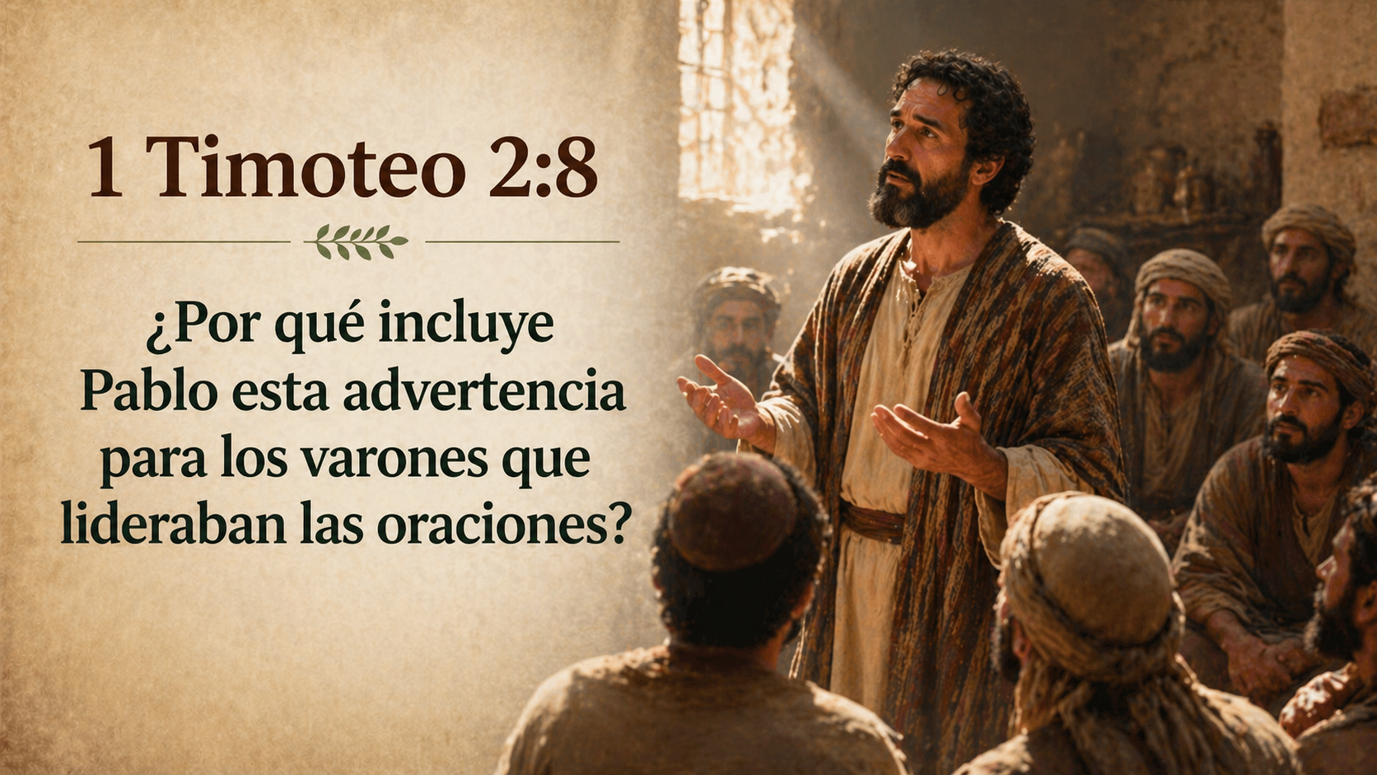
1 Timoteo 2:8
¿Por qué incluye Pablo esta advertencia para los varones que lideraban las oraciones?
Notes:
¿Por qué incluye Pablo esta advertencia para los varones que liberaban las oraciones?
Permite que los estudiantes contestan.
La palabra que ha sido traducida como “hombres” en este versículo, no es la palabra genérica que se usa para la humanidad; se refiere a los miembros masculinos de la iglesia, así como en el versículo 9 Pablo sigue con palabras para las mujeres (De la Biblia Popular p. 38)
Los que dirigían la oración, tanto como los que se unían a las oraciones deberían tener sus corazones y mentes limpias de enojos y de pensamientos impuros y palabras envidiosas y pendencieras.

Slide 20
1 Timoteo 2:9-10
⁹ Quiero también que las mujeres se vistan con ropa decorosa, con pudor y modestia, y no con peinados ostentosos, ni con oro, ni perlas, ni vestidos costosos, ¹⁰ sino con buenas obras, como corresponde a las mujeres que profesan la piedad.
Notes:
1 Timoteo 2:9-10 ⁹ Quiero también que las mujeres se vistan con ropa decorosa, con pudor y modestia, y no con peinados ostentosos, ni con oro, ni perlas, ni vestidos costosos, ¹⁰ sino con buenas obras, como corresponde a las mujeres que profesan la piedad.

Slide 21
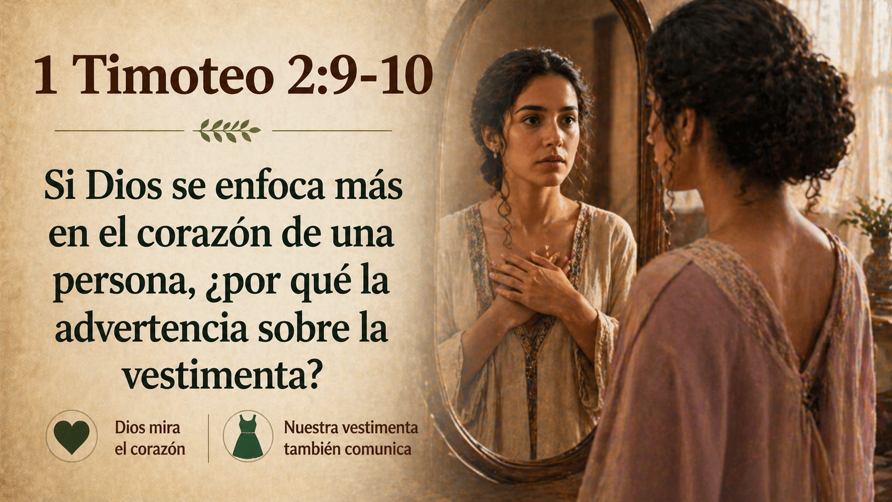
1 Timoteo 2:9-10
Si Dios se enfoca más en el corazón de una persona, ¿por qué la advertencia sobre la vestimenta?
Notes:
Si Dios se enfoca en el corazón, ¿por qué da esta advertencia sobre la vestimenta?
Permite que los estudiantes contestan.
También (quiero) que las mujeres se atavíen de ropa decente”. Pablo sigue hablando del culto público. Las mujeres deberían vestirse con ropa decente. La ropa de la mujer debe reflejar “pudor y modestia”. Pablo añade: “No con trenzas y oro, ni perlas ni ropa costosa”. Dicho de otra manera, la mujer no debe adornarse de tal modo que llame la atención como una mujer de este mundo, quien se interesa sólo en sí misma y en la impresión que haga a la demás gente.
Más bien una mujer piadosa quiere que la gente vea la belleza de sus buenas obras, un reflejo de la belleza de Dios.
Nota: La iglesia luterana no tiene una regla fija y firme para este tema (exigir falda hasta el tobillo ni nada). La modestia es clave, pero puede variar un poco de una cultura a otra.

Slide 22
1 Timoteo 2:11-15
¹¹ Que la mujer aprenda en silencio y con toda sujeción, ¹² pues no permito que la mujer enseñe ni ejerza dominio sobre el hombre, sino que guarde silencio. ¹³ Porque primero fue formado Adán, y después Eva;
Notes:
1 Timoteo 2:11-15 ¹¹ Que la mujer aprenda en silencio y con toda sujeción, ¹² pues no permito que la mujer enseñe ni ejerza dominio sobre el hombre, sino que guarde silencio. ¹³ Porque primero fue formado Adán, y después Eva;

Slide 23
1 Timoteo 2:11-15
¹⁴ y el engañado no fue Adán, sino que la mujer, al ser engañada, incurrió en transgresión. ¹⁵ Pero se salvará al engendrar hijos, si es que con modestia permanece en la fe, el amor y la santificación.
Notes:
¹⁴ y el engañado no fue Adán, sino que la mujer, al ser engañada, incurrió en transgresión. ¹⁵ Pero se salvará al engendrar hijos, si es que con modestia permanece en la fe, el amor y la santificación.

Slide 24
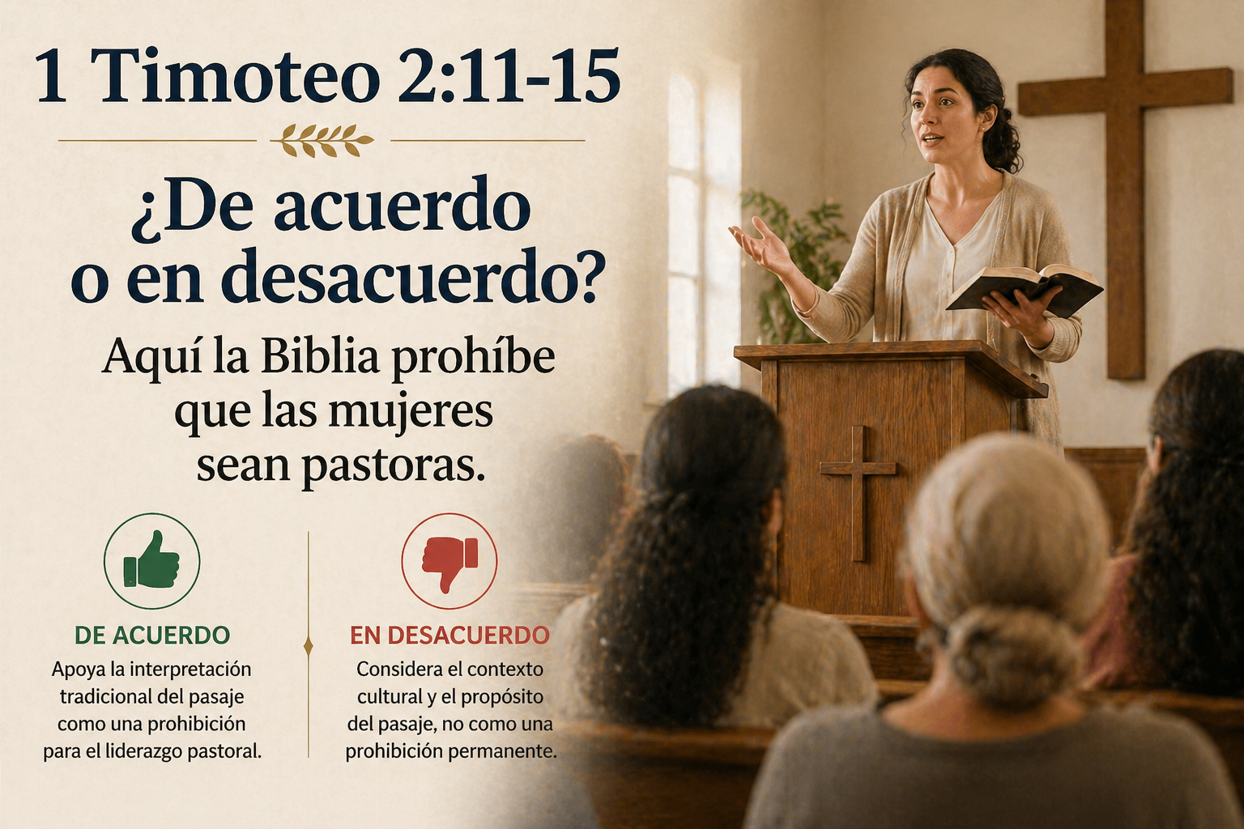
1 Timoteo 2:11-15
¿De acuerdo o en desacuerdo? Aquí la Biblia prohíbe que las mujeres sean pastoras.
Notes:
¿De acuerdo o en desacuerdo? Aquí la Biblia prohíbe que las mujeres sean pastores.
Permite que los estudiantes contestan.
Otra vez acordémonos que Pablo aquí hace referencia al orden en el culto público. Reciben instrucción con un espíritu de respeto, reconociendo el liderazgo con un espíritu tranquilo. La mujer que teme a Dios no quiere mandar. Pueden enseñar una a otra (Tito 2:3-4). Pueden y deben enseñar a sus hijos (2 Timoteo 3:15). Pueden participar en la obra junto con los varones de varias formas. Por ejemplo, vemos el caso de Priscila y Aquila (Hechos 18) que capacitaron a un predicador.
En la adoración pública de la iglesia, esto, por supuesto, no significa que la mujer no pueda decir nada, cosas tales como cantar, o unirse en la confesión de fe o en la oración. Pero no le es permitido desempeñar las funciones autoritativas. ¿Cómo aplicaríamos este principio al predicar, dirigir el culto, administrar los sacramentos, liderar la iglesia en sus reuniones, etc…? Queda excluido cualquier puesto en la iglesia en el cual la mujer estaría enseñando en autoridad sobre el hombre.
O sea, sí queda prohibido que las mujeres pastoreen a los varones. Pero el punto es que glorifiquemos a Dios honrando la orden que Él ha establecido desde el principio.

Slide 25
1 Timoteo 2:11-15
¿Cuál es el principio bíblico aquí?
¿Cuál es la base o el origen de este principio?
Notes:
¿Cuál es el principio bíblico aquí? ¿Cuál es la base o el origen de este principio?
Permite que los estudiantes contestan.
El hombre a la cabeza, la mujer subordinada.
Pablo ahora establece esta directiva en cuanto a las mujeres sobre ciertos hechos: “Porque Adán fue formado primero, y luego Eva”. Hablamos de esto como el “orden de la creación”. Dios formó primero a Adán, luego a Eva. Ella fue hecha para el hombre, y no el hombre para la mujer (I Corintios 11:8-9). Conocemos bien esta historia de los dos primeros capítulos de Génesis. Pablo califica la relación del Génesis no como mito, sino como verdadero hecho histórico.
En la historia de la caída del hombre en pecado, tanto Adán como Eva desobedecieron el mandato de Dios. Pero algo más sucedió también. Eva asumió el liderazgo. No estaba en una posición subordinada. Satanás llegó a Eva. Ella trató de discutir, pero cayó en la trampa de Satanás. Luego Adán, en vez de demostrar el liderazgo que le correspondía, siguió a Eva en su pecado. Se dejó persuadir por ella.
En esa relación cada cual ha de mantener su puesto, el hombre a la cabeza, la mujer subordinada.

Slide 26
Andrea
Andrea plantó un grupo sembrador. Con el tiempo ha crecido. Siguen con reuniones semanales, estudiando la Biblia, y apoyándose el uno al otro. Mayormente el grupo consiste en damas y niños. Unos jóvenes empezaron a asistir. De vez en cuando llega un varón, llega como observador, pero ninguno de ellos se ha animado a unirse al grupo. El grupo ya quiere hacer un tipo servicio o grupo semanal. ¿Qué le aconsejarían a Andrea?
Notes:
4. Caso de Estudio: Andrea
Andrea plantó un grupo sembrador. Con el tiempo ha crecido. Siguen con reuniones semanales, estudiando la Biblia, y apoyándose el uno al otro. Mayormente el grupo consiste en damas y niños. Unos jóvenes empezaron a asistir. No hay varones maduros en la fe en el grupo. Un señor que asiste recién está empezando a salir de la vida alcohólica. Otros son muy jóvenes, unos 12, 13 años. De vez en cuando llega un varón, como observador, pero ninguno de ellos se ha animado a unirse al grupo. El grupo ya quiere hacer un tipo servicio o grupo semanal. ¿Qué le aconsejarían a Andrea?
¿Qué consejo le darías a Andrea?

Slide 27

Proyecto Final – 3 partes
1.) Desarrollar por escrito, por audio o video su testimonio personal. ¿Cómo le ha salvado Dios? ¿Cómo ha obrado en su vida?
2.) Escribir una carta a un “Timoteo” (alguien) en su grupo que muestre potencial como líder. La carta hablará sobre el carácter de un líder espiritual, usando temas y pasajes de 1 y 2 Timoteo. ¿Qué es lo que ve en él o ella? Enfóquese más en lo espiritual y no tanto en los talentos.
Notes:
1. Proyecto Final – 3 Partes
Escribir el testimonio personal en texto, audio o video.
Redactar una carta a un "Timoteo" alentando su liderazgo.
Responder preguntas sobre temas clave de 1 y 2 Timoteo.

Slide 28
Proyecto Final – 3 partes
3.) Responder algunas preguntas acerca de temas clave en las dos cartas a Timoteo.
Notes:
1. Proyecto Final – 3 Partes
Escribir el testimonio personal en texto, audio o video.
Redactar una carta a un "Timoteo" alentando su liderazgo.
Responder preguntas sobre temas clave de 1 y 2 Timoteo.

Slide 29

Tarea
Ver el video 3
Leer 1 Timoteo 3
Entregar su testimonio personal – escrito, por audio o video
Notes:
2. Tarea
Ver el video 3 https://youtu.be/Q-Ru79bQl44?si=-jz2VdksYXQNin0F
Leer 1 Timoteo 3.
Entregar el testimonio personal – por escrito, por audio o por video

Slide 30
Oración o bendición
Notes:
3. Oración final

Slide 31
Despedida
Notes:
4. Despedida

Slide 32

ACADEMIA
CRISTO
Notes:
Preguntas para la evaluación final:
Un amigo te dice, ¿Que es el legalismo? ¿Cómo le vas a contestar? (Lección 1, 4)
Cómo puede ser Dios justo y amoroso con pecadores como nosotros? (Lección 1 – Romanos 3:21-28)

